Slide 1

WLAN wie es sein sollte: Einfach, unzensiert und für jeden offen
Freifunk Braunschweig
27.08.2015

Slide 2
Was ist Freifunk?
Freifunk ist:
  Eine Initiative für ein freies Netz in der Hand der Nutzer
  Ein freies Netzwerk
  Ein offenes WLAN, das ohne Anmeldung genutzt werden kann
  Eine offene Gruppe für alle Interessierten

Slide 3
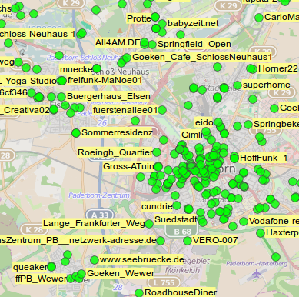
Freifunk in Paderborn
Paderborn:
  Aktiv seit Janur 2014
  Tagsüber online:
    800 Knoten
    1.200 Clients
  Kooperation u.A. mit
  lokaler Bäckereikette
  Freies WLAN in
  Teilen
  der Innenstadt

Slide 4
Freifunk in Arnsberg
Verkehrsverein hat Stadt und Freifunk Möhne zusammen gebracht
Ziele:
  Aufbau eines Bürgernetz
  Abdeckung der historischen Altstadt
Koordination über Verkehrsverein Arnsberg
  Vermittlung zwischen Freifunk, Stadt und Gewerbetreibenden
Stadt bietet Zugang zu Gebäuden und eigener Kommunikationsinfrastruktur

Slide 5
Freifunk in Berlin
Stadt gewährt Zugang zur städtischen
Infrastruktur
Freifunk nutzt Gebäude der Stadt zum Verteilen ihres Netzwerks

Slide 6
Freifunk Deutschlandweit
Freie Netze e.V.
  “Dachverband“ Freifunk
Freifunk Rheinland e.V.

Slide 7
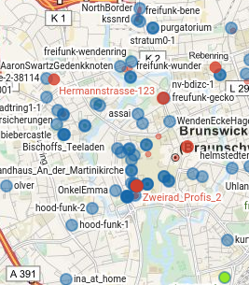
Freifunk in Braunschweig
Gegründet Juni 2014
Umfeld des Stratum 0 e.V.
Tagsüber:
  220 Knoten
  250 Clients
Standorte in Stadt und
Region Braunschweig
Zugangspunkte z.B. im
Magniviertel, Diskotheken,
Jugendzentrum, Sportverein

Slide 8
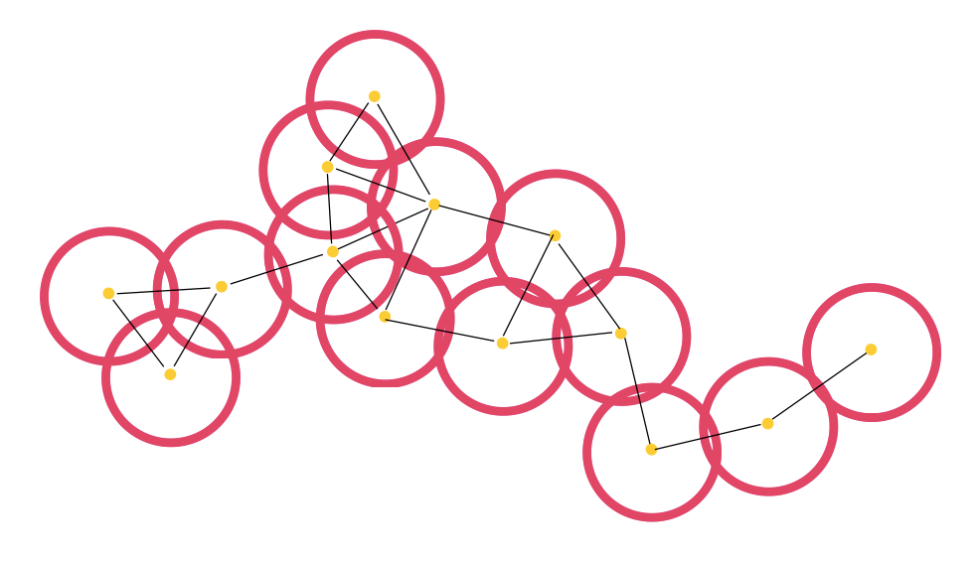
Wie macht Freifunk das?
Knoten verbinden sich über das Internet oder
WLAN miteinander
Jeder Knoten stellt offenes WLAN zur Verfügung
Infrastruktur befindet sich redundant im Internet
  Finanziert durch Spenden
  ca. 500€ Betriebskosten pro Jahr

Slide 9
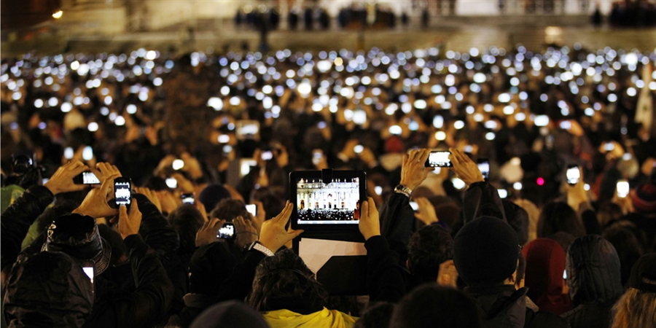
Vorteile für die Region
Offenes WLAN an zentralen Orten ist Standortfaktor
Erhöhung der Reichweite über Social Media
Anbindung schlecht versorgter Ortsteile über Richtfunk

Slide 10
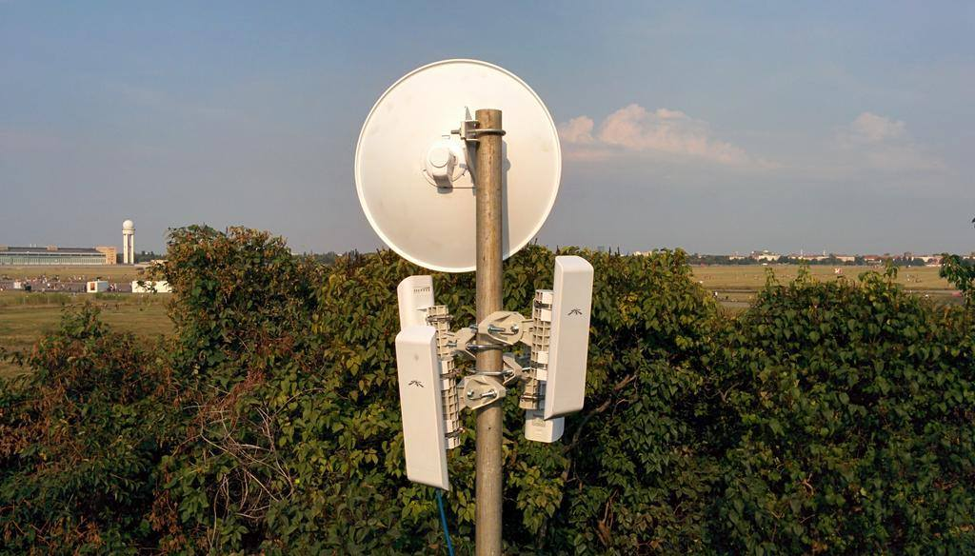
Kooperationsmodelle
Freifunk nutzt Dächer von Gebäuden für Richtfunk
Freifunk nutzt vorhandene Internet-Zugänge zum Anbieten von WLAN

Slide 11
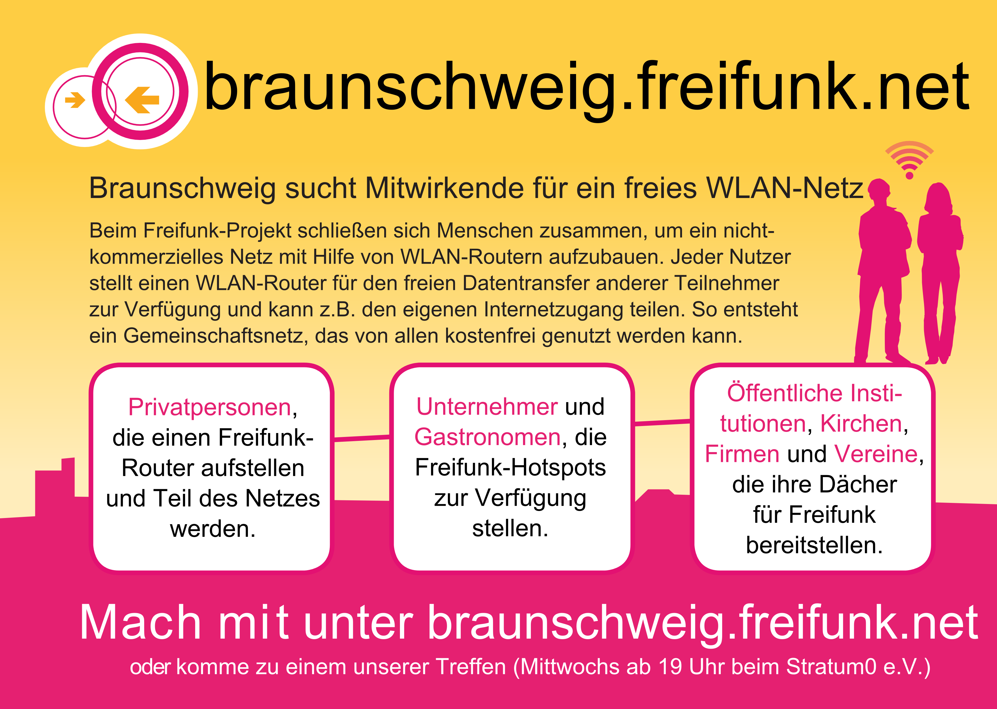
Kooperation:
Als Förderer
Freifunk vorstellen
Flyer auslegen aus oder beim Verteilen von Knoten helfen

Slide 12
Kooperation:
Als Schirmherr
Koordination der Zusammenarbeit zwischen
Stadt, Gewerbetreibenden, Freifunk und weiteren Parteilen
Aufbau einer Kooperation mit dem Ziel des Aufbaus eines Bürgernetztes

Slide 13
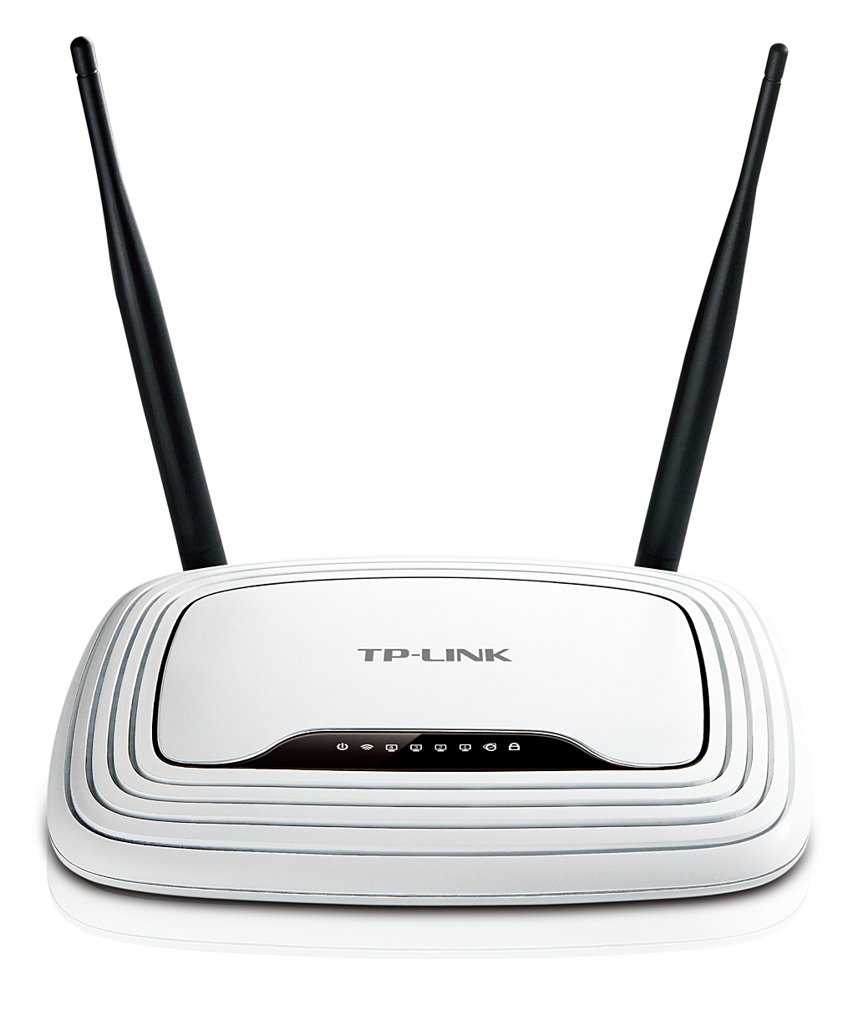
Aufstellen eigener Knoten
Steuern von Verfügbarkeit und Abdeckung
Beschaffen und aufstellen eingener Hardware
z.B. kostenloses WLAN in Geschäftsstellen der Stadt, Jobcentern, etc.

Slide 14
Projekt- oder Event-bezogene Kooperation
Stadt stellt benötigte Hardware und
Internetzugänge
Versorgung eines Ortes (z.B. Kohlmarkt) oder
Versorgung einer Veranstaltung
Nutzung der Freifunk-Infrastruktur
Freifunk sorgt für Aufstellen und Betreuung der Knoten

Slide 15
Vorteile von Freifunk
Aufbau eines Bürgernetz durch lokales
Engagement von Bürgern und Gewerbetreibenden
Unabhängigkeit von kommerziellen Anbietern mit eigenen wirtschaftlichen Interessen
Direkte Steuerung der Verfügbarkeit und Abdeckung des WLAN
Keine maximale Nutzungsdauer

Slide 16

Freifunk - Stratum 0 e.V. Braunschweig https://freifunk-bs.de

Slide 17
Was ist der
Stratum 0 e.V.?
Hackerspace für Braunschweig
Verein und Ort:
  für technikaffine Entitäten
  zur Förderung des kreativen Umgangs um Technik
  den Austausch zwischen Interessierten
Plattform für Initiativen:
  CoderDojo Braunschweig: Programmierkurse für Kinder und Jugendliche
  Freifunk
  CTF-Team Stratum Auhuur

